Slide 1


Projeto de Informática – Projeto empresa (2023/2024)
Hub Gverreiro – SC Braga

Slide 2


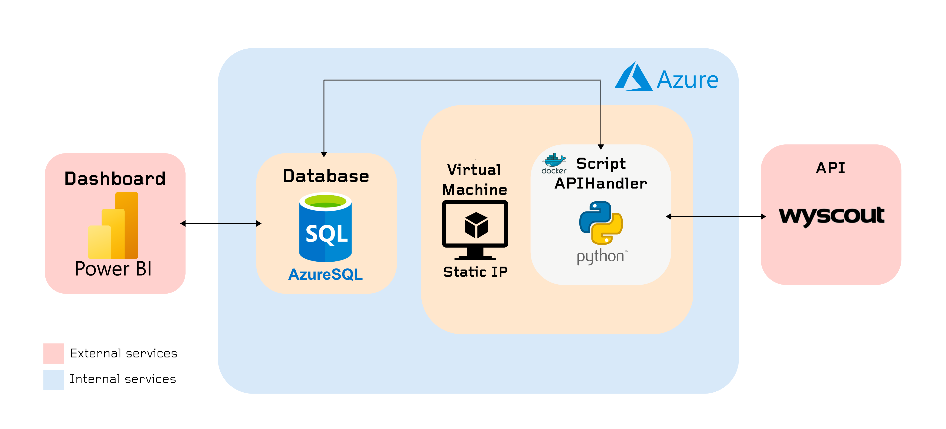
Âmbito do sistema e principais desafios

Slide 3
Descrição da 2º componente
Documentação extensa do projeto:
Guia de utilização das dashboards do PowerBi
Guia de configuração
Guia de instalação

Slide 4










Constituição da equipa e contactos
API and Database
Dashboards Microsoft PowerBI
Cloud and Devops
Gonçalo Braz
a93178@alunos.uminho.pt
Marisa Soares
pg50643@alunos.uminho.pt
Simão Cunha
a93262@alunos.uminho.pt
Gonçalo Pereira
a93168@alunos.uminho.pt
Departamento de Análise Dados
Luís Dias
Miguel do Carmo
Tiago Silva
a93277@alunos.uminho.pt
Hugo Fernandes pg50419@alunos.uminho.pt
David Duarte
pg50315@alunos.uminho.pt

